Slide 1

南京信息工程大学 · 生态与应用气象学院 · 逐光下乡实践团
循节气文脉，探天文农智
二十四节气社区美育实践 ｜ 五分钟答辩汇报
把一次七天的实践，做成一套能带走、能复现、能继续用的成果
汇报人：陆 旭 ｜ 指导教师：江晓东
2026 年 9 月 · 南京市双塘街道玉带园社区
成果网站 ↗ xulu-debug.github.io/jieqi-site
Notes:
【0:00–0:18｜开场】
各位老师好，我是南京信息工程大学逐光下乡实践团的陆旭。
我们的项目叫「循节气文脉，探天文农智」，今年 8 月在南京市双塘街道玉带园社区做了一周的二十四节气美育实践。
五分钟里我讲三件事：我们怎么做的、我们发现了什么，以及我们能留下什么。

Slide 2
01 一句话概览
五分钟，讲清三件事
7 天、5 名队员、1 个社区：走完「场馆研学—社区走访—公益宣讲」三步，然后把过程沉淀成三件能被别人直接拿走的东西。
7 天
25 位
20 人
1500 +
实践周期
社区分层访谈
美育课堂到场
短视频播放量
8.7—8.13，任务完成率 100%
老年 15 · 中青年 6 · 儿童 4
预设 15 人，超额 33%
B 站 · 抖音双平台
三步走的实践链条
① 场馆研学 · 溯源
紫金山天文台二十四节气特展
② 社区走访 · 问俗
玉带园社区分层随机访谈
③ 公益宣讲 · 传薪
暑托班节气美育课堂
三件能被带走的东西
节气科普网站
可复现资源包
可复制实践模式
在线成果展馆，扫码可看
10 页 PDF，9 类模板
可迁移到春分 / 秋分 / 冬至
循节气文脉，探天文农智 | 南京信息工程大学 逐光下乡实践团
02 / 11
Notes:
【0:18–0:50｜概览】
先说结论。七天里我们做了三件事：去紫金山天文台溯源，去社区分层访谈 25 位居民，再把这些变成给暑托班孩子的一堂课。
这堂课到场 20 人，超过预设的 15 人；访谈收集到 10 份有效音视频，约 40 分钟。
最后我们把整个过程沉淀成三件东西：一个节气科普网站、一套可复现的资源包、一条能迁移的实践模式。这也是我今天汇报的重点。

Slide 3
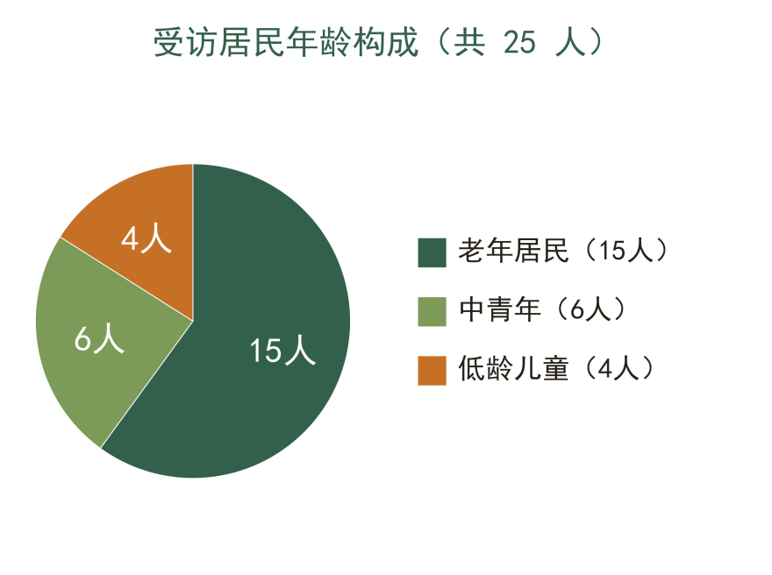
02 为什么做
为什么还要再做一次节气科普？
政策早就点名了二十四节气。真正的难点是：同一条节气，四代人听到的是四本不同的书。
长者
15 人
记得住啃秋、晒秋、公秋母秋，
但说不出科学原理，也缺表达平台
我们的访谈样本分布
中青年
6 人
只剩几个代表节气，知识来自
碎片化短视频，缺完整框架
青少年 / 儿童
10 人
会背节气歌，停在文字记忆，
没摸过物候、没体验过民俗
共 25 位居民，分层随机抽样
→ 不是缺故事，是缺一套能同时对上四代人的讲法。
循节气文脉，探天文农智 | 南京信息工程大学 逐光下乡实践团
03 / 11
Notes:
【0:50–1:20｜问题】
为什么还要再做一次？因为政策层面早就点名了二十四节气，缺的是“对得上人的讲法”。
我们把 25 位访谈对象按年龄切开，看到的是三重断层：
长者记得住啃秋、晒秋、公秋母秋，但说不出科学原理，也没有表达平台；
中青年只剩几个代表节气，知识来自短视频切片；
孩子会背节气歌，但没摸过物候。
所以我们的定位不是“再讲一遍节气歌”，而是给每一代人补上他缺的那一块。

Slide 4
03 怎么做 · 成效
三位一体：研学、走访、宣讲，最后都落在数据上
区别于“参观完写篇感想”或“进社区讲一堂课”：研学结论改课件，走访素材改话术，宣讲反馈再回流。
① 场馆研学
溯源“为什么”
② 社区走访
采集“本地怎么说”
③ 公益宣讲
讲成“他们的话”
· 紫金山天文台节气特展：圭表、浑仪与历代改历
· 分层访谈 25 位居民（长者 15 / 中青年 6 / 儿童 4）
· 暑托班 + 文明实践站开课，到场 20 人（预设 15）
· 玄武湖立秋物候实测，验证“节气≠气象入秋”
· 留存 10 份音视频约 40 分钟，啃秋、公秋母秋口述
· 树叶剪贴、节气歌、趣味问答，前后测同一批 20 人
1 → 17 人
85%
86%
80%
掌握率 85%
愿主动践行民俗
愿讲给家人听
愿持续关注物候
认知题与意愿题均在同一批 20 名学员、宣讲前后各测一次；85% / 86% / 80% 为宣讲后的行为意愿。
「以前只当它是古诗与口诀，如今才读懂它是贴合物候、适配农事的科学时序。」——队员研学总结
关键不是三个环节各自完成，而是每一步的产出，都是下一步的输入。
循节气文脉，探天文农智 | 南京信息工程大学 逐光下乡实践团
04 / 11
Notes:
【1:20–2:00｜路径与成效】
我们的做法是三位一体，而且三个环节互相供给。
第一站紫金山天文台，弄清节气的天文底子——圭表怎么测出两至两分，历代怎么改历；顺带在玄武湖做立秋物候实测，验证了“节气不等于气象入秋”。
第二站社区，分层访谈 25 位居民，收集啃秋、盐水鸭凉补、公秋母秋这些只有本地人才说得出的口述，留存 10 份音视频约 40 分钟。
第三站课堂，把这些变成暑托班孩子听得懂的一堂课，到场 20 人。
效果直接用数据说话：同一批 20 名学员，宣讲前只有 1 人能完整说出立秋由来和三候，宣讲后是 17 人，掌握率 85%；85% 愿意主动践行民俗，86% 愿意讲给家里人，80% 表示会持续关注物候。
一位队员在研学总结里写：“以前只当它是古诗与口诀，如今才读懂它是贴合物候、适配农事的科学时序。”

Slide 5
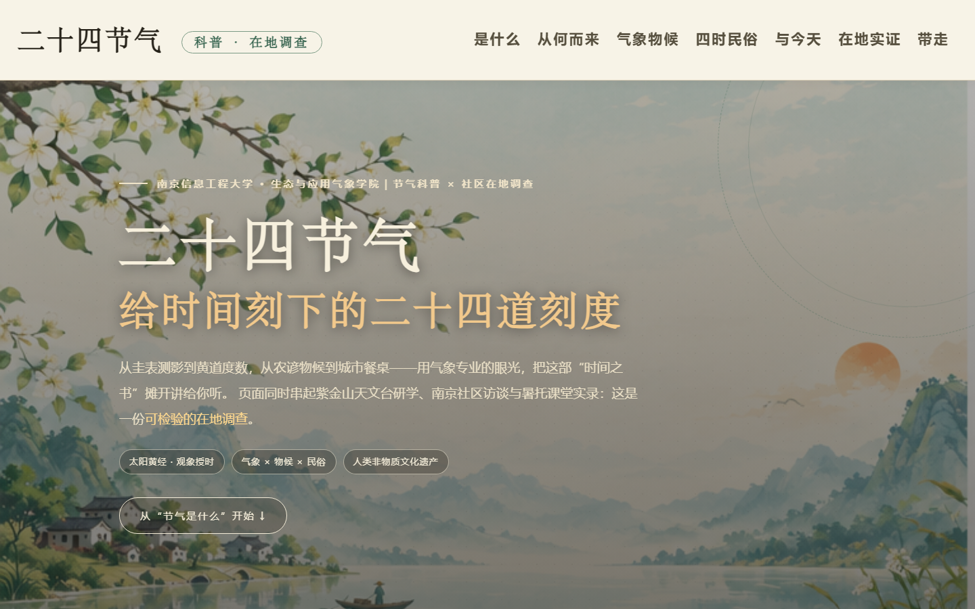
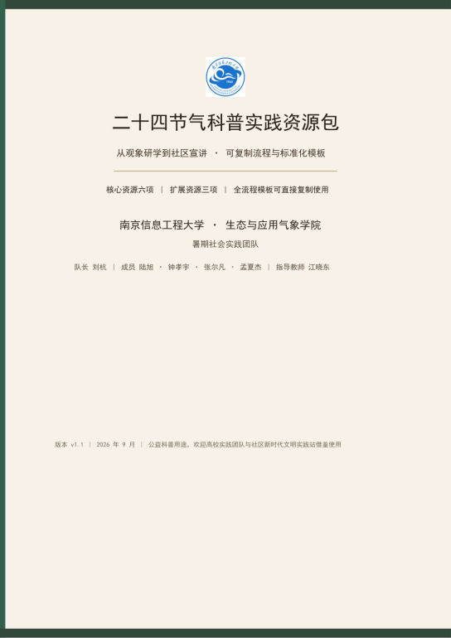
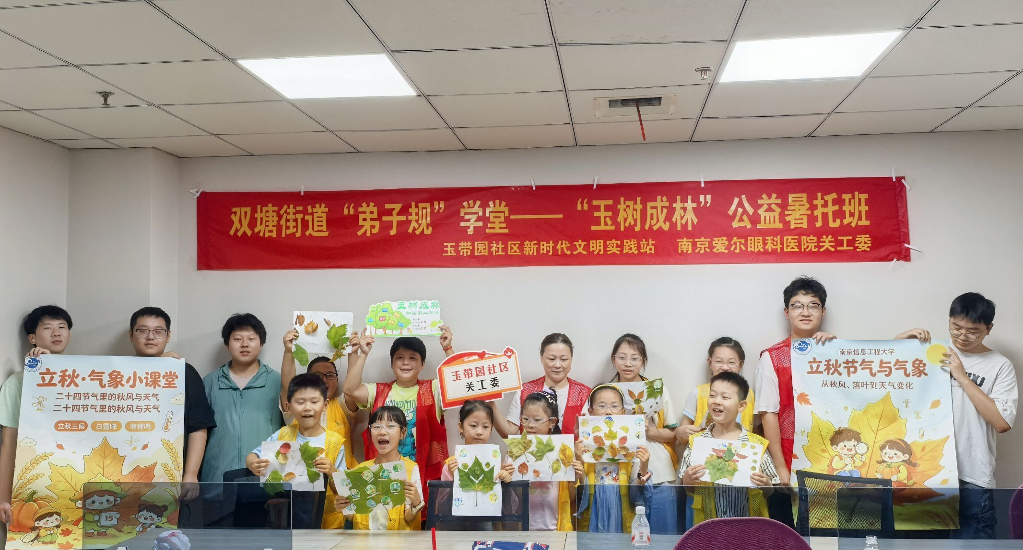
04 核心亮点
三个亮点，一条主线：从“我们做了”，到“别人能做”
活动会结束，成果不该结束。所以除了“办成一场活动”，我们额外做了三件能长期存在、能对外使用的东西。
亮点一 · 节气科普网站
亮点二 · 可复现资源包
亮点三 · 三位一体模式
把活动搬上网：8 个板块、32 张实拍图、2 段现场视频，手机和电脑都能打开，扫码即可访问。
10 页 PDF，9 类标准化模板：访谈提纲、研学梳理、应急预案、影像脚本、文创设计、文书模板。
不依赖经费与特定场馆：换一所高校、换一个节气、换一个社区，照着流程就能重跑一遍。
扫码即看 · 源码 MIT 开源
改一改就能用
可迁移到春分 / 秋分 / 冬至
下面重点讲第一个：为什么我们要做一个网站，以及这个网站到底做了什么。
循节气文脉，探天文农智 | 南京信息工程大学 逐光下乡实践团
05 / 11
Notes:
【2:00–2:20｜亮点】
第二部分讲亮点。除了“把活动办成”，我们额外做了三件事：
一是节气科普网站，把活动搬上网，8 个板块、32 张实拍、2 段现场视频；
二是可复现的资源包，10 页 9 类模板；
三是这套不依赖经费、不依赖特定场馆的三位一体模式，换学校、换节气、换社区都能重跑。
下面重点讲第一个——网站。

Slide 6
05 亮点一 · 网站（为什么）
让一天的活动，变成全年可打开的展馆
做完宣讲我们意识到一个问题：照片躺在群里，报告锁在硬盘里，外地团队根本看不到。这些都不算“成果”，最多算“记录”。
活动只有一天
网站 24 小时在线，随时可以打开
我们想要的不是一份
“做完了”的证明，
而是别人“能接着做”的起点。
照片沉在聊天群
一个固定链接，扫码就能看，不占手机空间
纯静态实现，无服务器、无框架、零外部依赖，一年只花 0 元维护费。
别的团队学不到
全网可访问，流程、模板、素材全部公开
5 个人分工完成
陆旭 · 内容结构
钟孝宇 · 素材整理
张尔凡 · 影像拍摄
孟夏杰 · 剪辑上传
8 个板块的叙事线
32 图 2 视频归档
研学与课堂纪实
双平台发布
循节气文脉，探天文农智 | 南京信息工程大学 逐光下乡实践团
06 / 11
Notes:
【2:20–2:50｜网站 为什么】
这是我们重点想讲的东西。
宣讲结束那天我们就发现一个问题：照片躺在微信群里，报告锁在硬盘里，外地团队根本看不到——这些只能算“记录”，不算“成果”。
所以我们做了一个网站，把它放在 GitHub Pages 上：活动只有一天，网站 24 小时在线；照片沉在群里，现在一个固定链接扫码就能看；别的团队看不到，现在全网都能访问。
它是纯静态实现的，无服务器、无框架、零外部依赖，维护成本几乎为零。

Slide 7
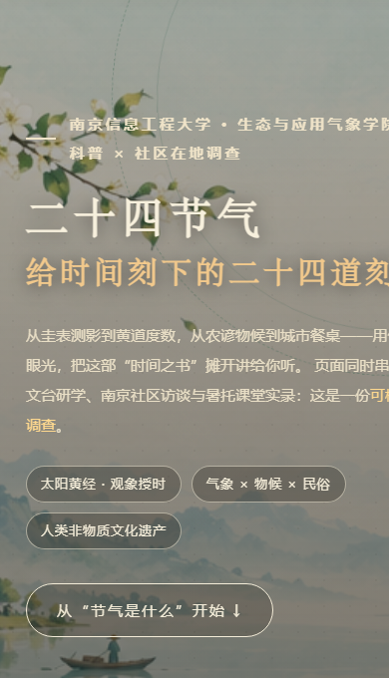
06 亮点一 · 网站（内容）
八个板块讲清一条线，一条链接交给下一个人
不是把照片堆成一页，而是按认知顺序排；网址直接印在这页上，评委现在就可以点开看。
00
首屏
01
是什么
给时间刻下的二十四道刻度
不是节日，是中国人按太阳排出的时间制度
02
从何而来
03
气象物候
一根立竿 → 黄道 24 个刻度；天文台研学
节气是古人写的“气象预报”与江南农谚
04
四时民俗
05
与今天
桌面端首屏 ｜ 手机端同样正常打开（已做响应式适配）
春咬鲜 / 夏尝够 / 秋贴膘 / 冬过年
农业气象服务、设施农业、暑托班课堂
直达网站 ↗ xulu-debug.github.io/jieqi-site
06
在地实证
07
带走
MIT 协议开源，后来者可以直接改
25 位居民的认知落差与四条提升方向
走访调研 / 少儿课堂 / 天文研学 / 现成模板
网站源码以 MIT 协议开源（github.com/Xulu-Debug/jieqi-site）。下一届或别的团队不用从零开始——换照片、改文字、加板块，直接在我们的底子上接着做，也可以发布自己的版本。
循节气文脉，探天文农智 | 南京信息工程大学 逐光下乡实践团
07 / 11
Notes:
【2:50–3:30｜网站 内容与开源】
网站不是把照片堆成一页，而是按认知顺序排成八个板块：从“节气到底是什么”讲起，然后回答“从何而来”，再往下是气象物候、四时民俗、“与今天”的关系，最后落到“在地实证”和“你能带走什么”。
电脑和手机都能正常打开，网址就是屏幕上这个，您现在扫一下或点一下就能看到。
更重要的一点：网站已经以 MIT 协议开源，仓库就在 GitHub 上。所以下一届同学、或者别的学校想做同样的事，不用从零开始——直接在我们的基础上换照片、改文字、加板块，甚至可以再发布自己的版本。这是我们对“可复制”的理解：不是给你一份说明书，而是给你一个能接着改的成品。

Slide 8
07 亮点二 · 资源包
把“我们的做法”，写成“你们的模板”
网站解决“看得见”，资源包解决“抄得走”。我们把全流程拆成可填写的表格，别的团队按自己的情况改一改就能用。
核心资源六项
扩展资源三项
①
分层访谈提纲（儿童 / 中青年 / 老年三套问法）
文创与科普物料设计说明
②
研学梳理文档（天文馆、气象台通用记录表）
前期文书模板（报名表、对接函）
③
宣讲课件脚本与预演检查清单
成果提交规范（对照活动通知）
④
问卷模板与访谈记录归档格式
共 10 页 PDF
六项核心 + 三项扩展 + 一页成果提交规范，全部是可直接填写的表格，不需要高额经费，只需要一个愿意跑的团队。
⑤
应急预案（人身安全、高温雷雨、舆情）
⑥
影像摄制脚本与素材清单（必拍镜头表）
《二十四节气科普实践资源包》
同一套模板可以迁移到
春分
夏至
秋分
冬至
循节气文脉，探天文农智 | 南京信息工程大学 逐光下乡实践团
08 / 11
Notes:
【3:30–3:55｜资源包】
第二个亮点是资源包。网站解决“看得见”，资源包解决“抄得走”。
我们把这七天拆成可以填写的表格：分层访谈提纲分成儿童、中青年、老年三套问法；研学梳理文档是天文馆和气象台通用的记录表；还有宣讲脚本、问卷模板、应急预案、影像必拍镜头清单；再往外扩展了文创物料设计、报名表和对接函、以及对照通知的成果提交规范。
一共 10 页 PDF，九类模板全部可直接填写。不需要高额经费，只需要一个愿意跑的团队。同一套模板换到春分、夏至、秋分、冬至都能用。

Slide 9
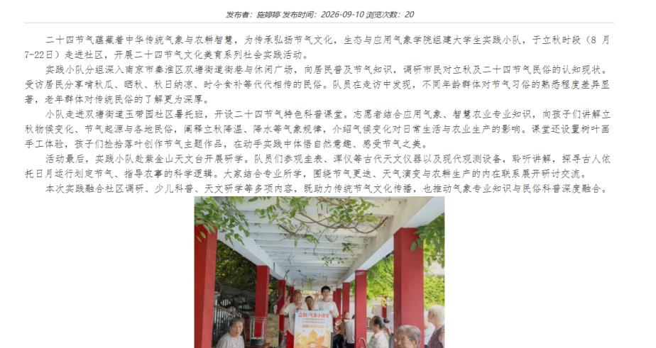
08 传播与反响
让成果走出社区：从学院信息栏，到 1500+ 次播放
线下的一堂课，通过三条线留了下来：一条在学院，一条在短视频平台，一条在我们自己的网站上。
学院信息栏
新闻稿发布
校园实践典范案例，覆盖学院师生与家长
B 站 · 抖音
1500+ 次播放
纪实 Vlog 与采访片段，抖音 / B 站双平台发布
成果网站
永久在线
xulu-debug.github.io/jieqi-site，含 32 图 2 视频
学院信息栏新闻稿：《生态与应用气象学院大学生志愿者开展暑期节气文化科普实践活动》
一句现场反馈
“原来立秋还有公秋母秋，我们家年年啃秋，却从没想过为什么。”
循节气文脉，探天文农智 | 南京信息工程大学 逐光下乡实践团
09 / 11
Notes:
【3:55–4:10｜传播】
成果还通过三条线走出社区：学院信息栏发了一篇新闻稿；B 站和抖音的纪实 Vlog 累计播放 1500 多次；网站长期在线。
最好的一句反馈来自一位阿姨——“原来还有公秋母秋，我们家每年啃秋，但从来没想过为什么。”这也正是我们做这套东西的意义。

Slide 10
09 反思与下一步
三个不足，三条下一步
七天能留下的东西有限，我们更清楚自己还差什么。下面三条既是自评，也是我们下一步的路线图。
01
02
03
覆盖面窄
在地性不足
缺长效机制
现 状
现 状
现 状
只覆盖玉带园社区一个暑托班，
未能辐射周边街道。
初期把通用民俗套用到南京，
本土特色被弱化。
活动结束即散场，
缺少常态化承接渠道。
下一步
下一步
下一步
构建“高校—社区—居民”三位一体：把节气美育纳入社区托管与课后服务的固定课程。
建立南京在地民俗库，用本地材料替代网络通用素材，做出地区差异化对照。
资源包 2.0 + 社区常态课程，为网站增加留言互动、线上学习资源与持续收录。
网站 2.0 已列上日程
留言互动
地区对照
线上学习
持续收录
居民可以在线补一条本地民俗
同一节气，南京 vs 其他城市的做法
把课堂脚本做成可自学的图文课
每次实践的口述素材并入民俗库
循节气文脉，探天文农智 | 南京信息工程大学 逐光下乡实践团
10 / 11
Notes:
【4:10–4:30｜反思】
也说问题。第一，覆盖面窄，只覆盖了一个社区的暑托班；第二，在地性不足，初期我们确实把通用民俗套用到了南京；第三，缺长效机制，活动结束就散场。
对应的三条下一步：构建高校—社区—居民三位一体，把课纳入社区常态化托管；建立南京在地民俗库；以及资源包 2.0。
网站的下一版也列上日程：居民可以在线补一条本地民俗、做地区差异对照、把课堂脚本做成可自学的图文课、持续收录口述素材。

Slide 11
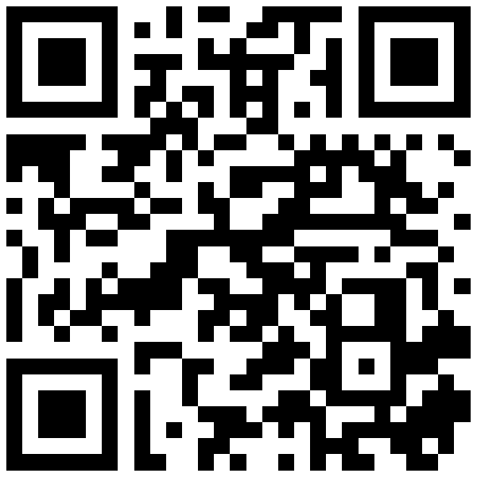
南京信息工程大学 · 逐光下乡实践团
谢谢聆听
把一棵立秋，种成一整年的二十四节气。
如果你也打算在一个社区做节气，我们的网站（MIT 协议开源）、资源包和流程全部公开，拿去改一改就能用。
扫码打开成果网站
xulu-debug.github.io/jieqi-site
汇报人 陆旭 ｜ 队长 刘杭 ｜ 队员 钟孝宇 · 张尔凡 · 孟夏杰
指导教师 江晓东 ｜ 生态与应用气象学院 ｜ 2026 年 9 月
循节气文脉，探天文农智 | 南京信息工程大学 逐光下乡实践团
11 / 11
Notes:
【4:30–4:45｜收尾】
最后一句：我们不只想证明“这件事我们做完了”，更想留下“这件事别人能接着做”。
网站的二维码和链接都在屏幕上，资源包和流程也全部公开，欢迎各位老师扫码看看，也欢迎其他团队拿去改一改就用。
汇报完毕，谢谢各位老师！

